Slide 1
Тема 2. Отражение в модели фактора времени
Дисциплина: «Эконометрика»
Лекция
8 сентября 2021 г.
ПМ19-1; ПМ19-2
Ауд. 3301 (4-й Вешняковский проезд, 4)
доцент Департамента анализа данных и машинного обучения
Смирнов Михаил Викторович
Москва - 2021

Slide 2
Цель и задачи
Цель:
Освоить технологию обработки и анализа временных рядов
Задачи:
Освоить приемы работы с источниками финансовой информации различной структуры
Построить график и линию тренда временного ряда
Рассчитать статистические показатели временного ряда
Изучить технологии сглаживания временного ряда

Slide 3
Учебные вопросы
Учебные вопросы
1. Понятие временного ряда, его основные характеристики и компоненты
2. Методы исследования регулярных компонент временного ряда
3. Выравнивание временного ряда методами скользящего среднего и экспоненциального сглаживания
4. Пример обработки временного ряда в редакторе Power Query

Slide 4
Введение
Введение
Основные цели исследования временного ряда:
Определение природы ряда.
Прогнозирование – предсказание будущих значений по настоящим и прошлым значениям.

Slide 5
Введение
Динамика цены доллара в рублях
в январе
в августе

Slide 6
Введение
Динамика среднемесячных значений цены доллара

Slide 7
Вопрос 1
Вопрос 1. Понятие временного ряда,
его основные характеристики
и компоненты

Slide 8
Понятие, характеристики и компоненты
Временной ряд -
упорядоченная последовательность числовых значений, характеризующих изменение некоторого признака (например, цены валюты) во времени
Используемые обозначения
t : 1 2 3 ….. n (моменты времени)
Y_{t} : Y₁ Y₂ Y₃ ….. Y_{n} (уровни ряда)

Slide 9
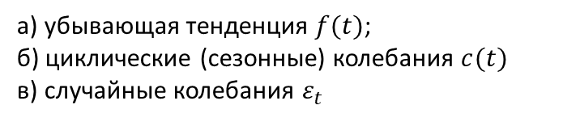
Понятие, характеристики и компоненты
а)
б)
а) убывающая тенденция $f(t)$;
б) циклические (сезонные) колебания $c(t)$
в) случайные колебания $ε_{t}$
в)

Slide 10


Понятие, характеристики и компоненты временного ряда
Аддитивная модель временного ряда
$$Y\left(t\right)=R\left(t\right)+ε_{t}$$
$$R\left(t\right)=f\left(t\right)+c(t)$$

Slide 11
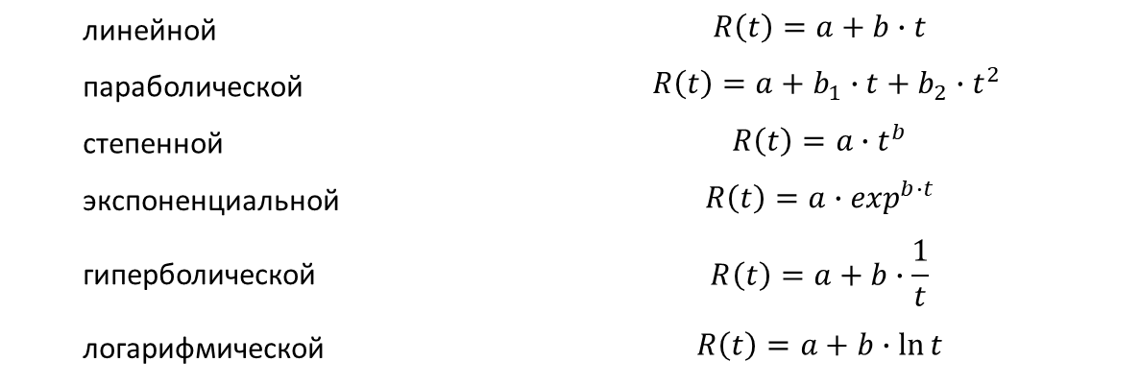
Понятие, характеристики и компоненты временного ряда
Исследование регулярных компонент временного ряда заключается в поиске соответствующей аналитической формы, например:
линейной | $$R\left(t\right)=a+b∙t$$
параболической | $$R\left(t\right)=a+b_{1}∙t+b_{2}∙t^{2}$$
степенной | $$R\left(t\right)=a∙t^{b}$$
экспоненциальной | $$R\left(t\right)=a∙\exp^{b∙t}$$
гиперболической | $$R\left(t\right)=a+b∙\frac{1}{t}$$
логарифмической | $$R\left(t\right)=a+b∙\ln{t}$$

Slide 12
Выбор линии тренда
Исходный ряд и параметры выбранной линейной функции
Исходный ряд и параметры выбранной параболической функции

Slide 13






Обобщенные характеристики уровней временного ряда
Абсолютный прирост (цепной) ‒ разность двух соседних уровней ряда
$$∆Y=Y_{t}−Y_{t−1}$$
Темп роста (цепной) ‒ отношение двух соседних уровней ряда, выраженное в процентах
$$T_{р}=\frac{Y_{t}}{Y_{t−1}}∙100$$
Темп прироста (цепной) ‒ отношение абсолютного прироста к базе сравнения
$$T_{п}=\frac{Y_{t}−Y_{t−1}}{Y_{t−1}}∙100$$
Абсолютный прирост (базовый) разность текущего и базового уровней ряда
$$∆Y_{б}=Y_{t}−Y_{б}$$
$$T_{рб}=\frac{Y_{t}}{Y_{б}}∙100$$
Темп роста (базовый)
Темп прироста (базовый)
$$T_{пб}=\frac{Y_{t}−Y_{t−1}}{Y_{t−1}}∙100$$

Slide 14

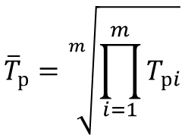

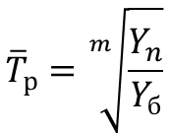

Обобщенные характеристики уровней ряда
Средний темп роста
$${\overline{T}}_{р}=\sqrt[m]{\prod_{i=1}^{m}{T_{рi}}}$$
m – число равных интервалов в периоде,
$$T_{рi}$$
– темп роста цепной i-го интервала,
$$T_{рi}>0 ∀i$$
$${\overline{T}}_{р}=\sqrt[m]{\frac{Y_{n}}{Y_{б}}}$$
n – число измерений уровня ряда, m=n-1
$$\log{{\overline{T}}_{р}}=\frac{\log{Y_{n}−\log{Y_{б}}}}{m}$$

Slide 15
Вопрос 1
Вопрос 2. Методы исследования регулярных компонент временного ряда
2.1 Построение и оценка параметров тренда временного ряда

Slide 16
Вопрос 2. Методы исследования регулярных компонент временного ряда
2.2. Моделирование тенденции временного ряда при наличии структурных изменений

Slide 17
Вопрос 2. Методы исследования регулярных компонент временного ряда
2.3. Моделирование сезонных и циклических колебаний

Slide 18
Изучение остатков модели
Гистограмма остатков Гистограмма остатков
линейной функции параболической функции

Slide 19
Адаптивные методы
Метод экспоненциального сглаживания (для нахождения
циклической составляющей)
S_{t} = α · Y_{t-1} + (1 - α) · S_{t -1}
где S_{t} - расчетное сглаженное значение в момент времени t;
S_{t-1} - расчетное сглаженное значение в момент времени t -1;
α - параметр сглаживания: 0 < α < 1; S₀ = Y₁
Если α = 0, то S_{t} = S_{t-1} - значимыми являются сглаженные значения (текущие наблюдения не принимаются во внимание).
Если α = 1, то S_{t} =Y_{t-1} - игнорируются предшествующие наблюдения.
.
S_{t} = S_{t-1} +α (Y_{t} - S_{t-1} )

Slide 20
Экспоненциальное сглаживание
Исходный временной ряд - сплошная линия;
сглаженный временной ряд (α = 0,2)-пунктирная линия

Slide 21
Гистограмма остатков
Гистограмма остатков α = 0,2

Slide 22
Вопрос 3
Вопрос 3. Пример использования
технологии обработки и анализа
временного ряда

Slide 23
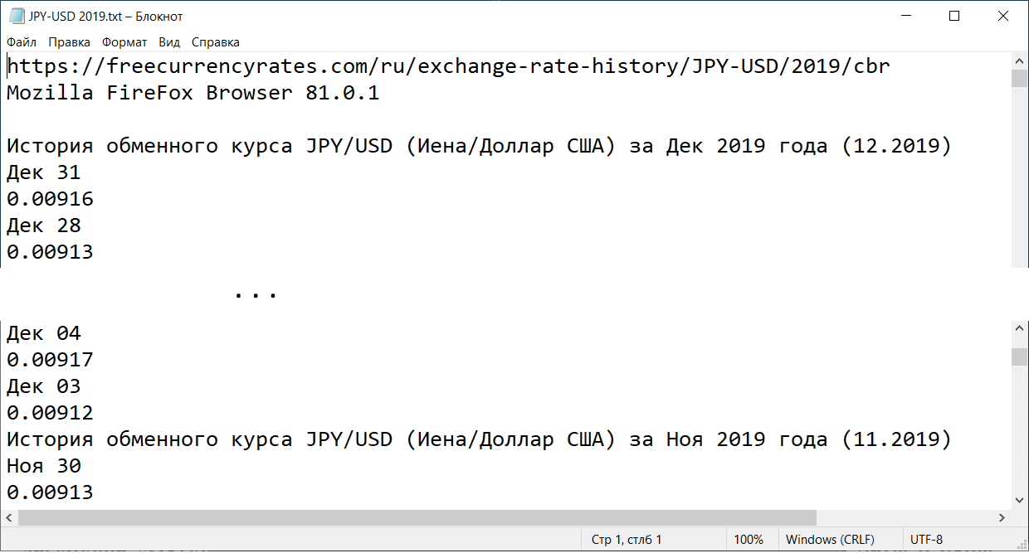
Источник с нестандартной структурой данных

Slide 24
Шаги алгоритма
Подключиться к источнику.
Удалить не содержащие данных верхние строки.
Удалить не содержащие данных нижние строки.
Применить фильтр для исключения заголовков («История …»).
Добавить столбец индекса.
Добавить столбец деления на 2 с остатком.
Осуществить сведение на основе столбца деления с остатком.
В колонке [0] сведенного столбца выполнить команду «Заполнение вниз».
Для колонки [1] применить фильтр, исключив значения «null».
Удалить столбец индекса.
Переименовать столбцы: [0] в [Дата] и [1] в [Курс].
В столбце [Дата] добавить префикс «2019 ».
Изменить тип [Дата] с текстового на «дата».
Изменить тип [Курс] с текстового на «десятичное число с языком», т. е. используя локаль.
Обратить строки, чтобы январь оказался сверху, а декабрь внизу.
Добавить столбец индекса, начиная с единицы.

Slide 25
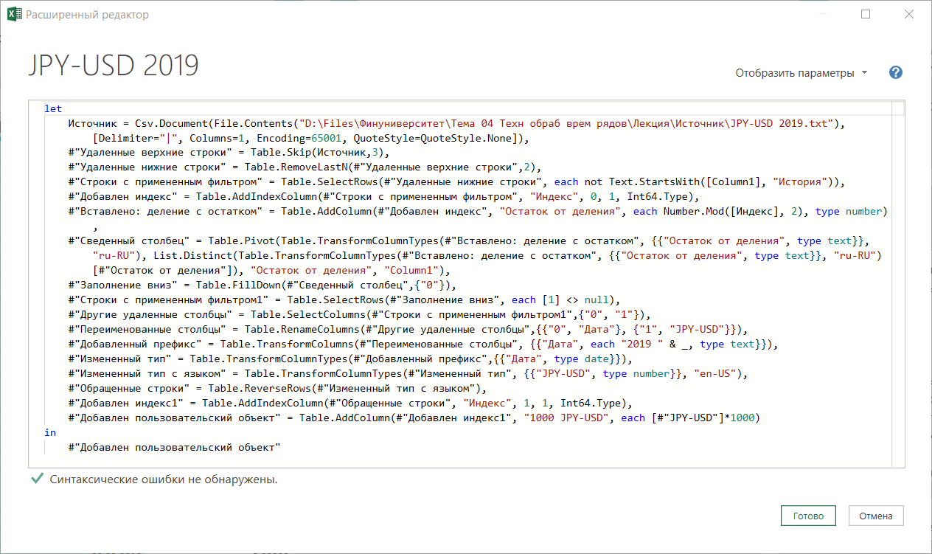
Код алгоритма на языке M

Slide 26
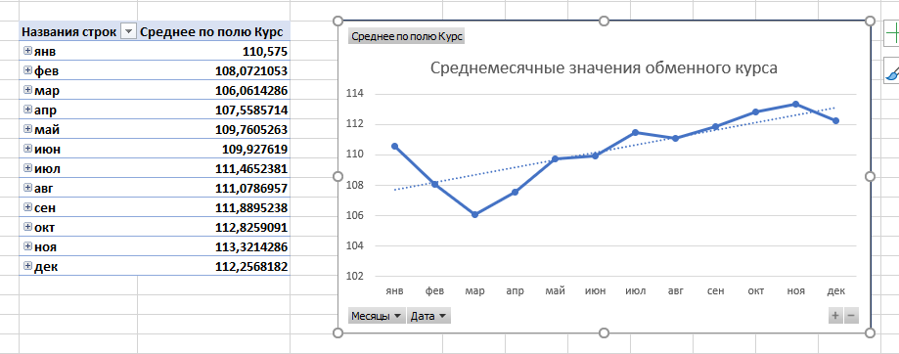
Данные на листе
Отчет сводной таблицы

Slide 27
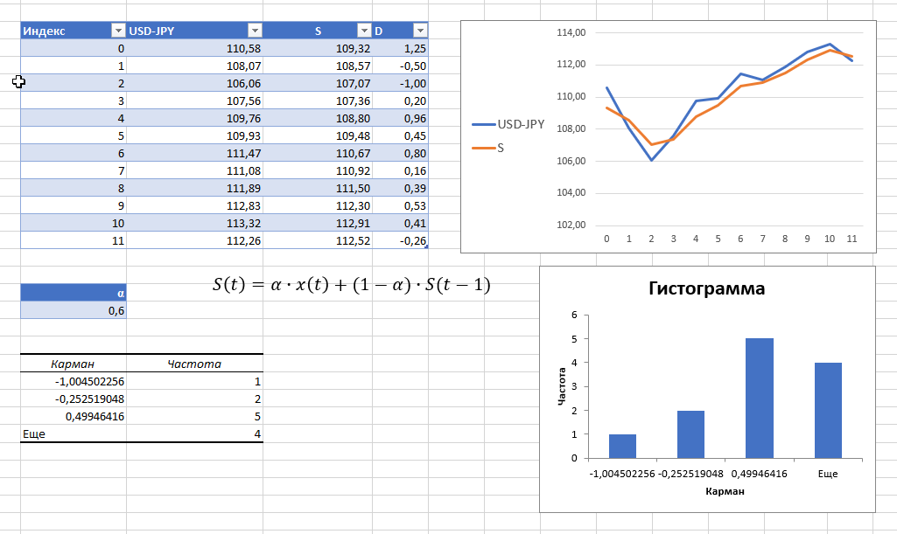
Данные на листе
Экспоненциальное сглаживание и гистограмма остатков

Slide 28
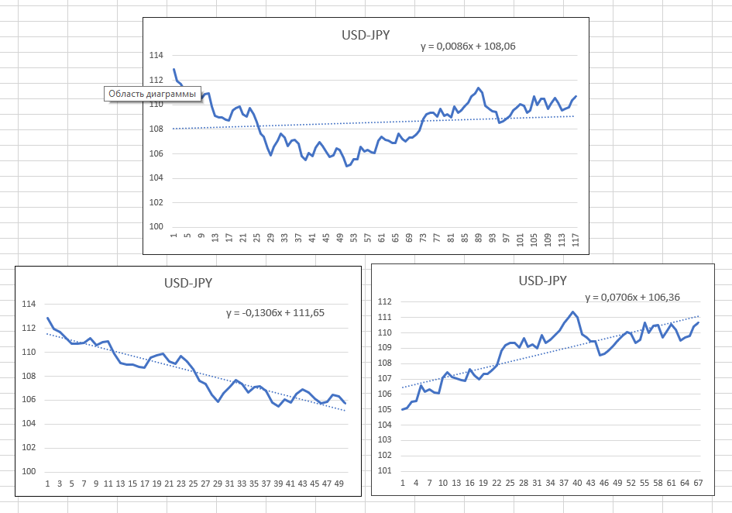
Тест Грегори Чоу
Кусочно-линейная модель

Slide 29
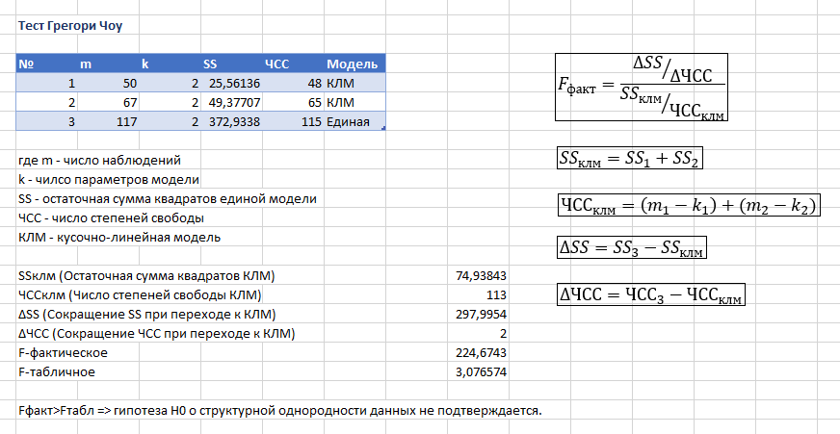
Тест Грегори Чоу

Slide 30
Литература
Соловьев В. И. Анализ данных в экономике. Теория вероятностей, прикладная статистика, обработка и визуализация данных в Microsoft Excel: учебник / В. И. Соловьев. — Москва: КНОРУС, 2018.
Керимов, А.К. Математика финансовых инструментов = Mathematics of Financial Instruments. Education supply: Учебное пособие / А.К. Керимов; Финуниверситет, Каф. прикладной математики. — М.: Финуниверситет, 2015 — 180 с.; 11,25 п.л.
3. Гобарева Я.Л., Городецкая О.Ю., Золотарюк А.В. Бизнес-аналитика средствами Excel: учебное пособие. -3-е изд. –М.: ИНФРА-М, 2018.

